Slide 1
Modelowanie statystyczne

Slide 2
Zadanie 1 – regionalizacja indeksu
Regresja liniowa

Slide 3
Zadanie 2 – Loss Given Default (LGD)
Regresja jakaś tam

Slide 4
Zadanie 3 – wymogi kapitałowe – Value at risk (VAR)
Dopasowywanie rozkładów
Agregacja rozkładów

Slide 5
Dopasowywanie rozkładów

Slide 6
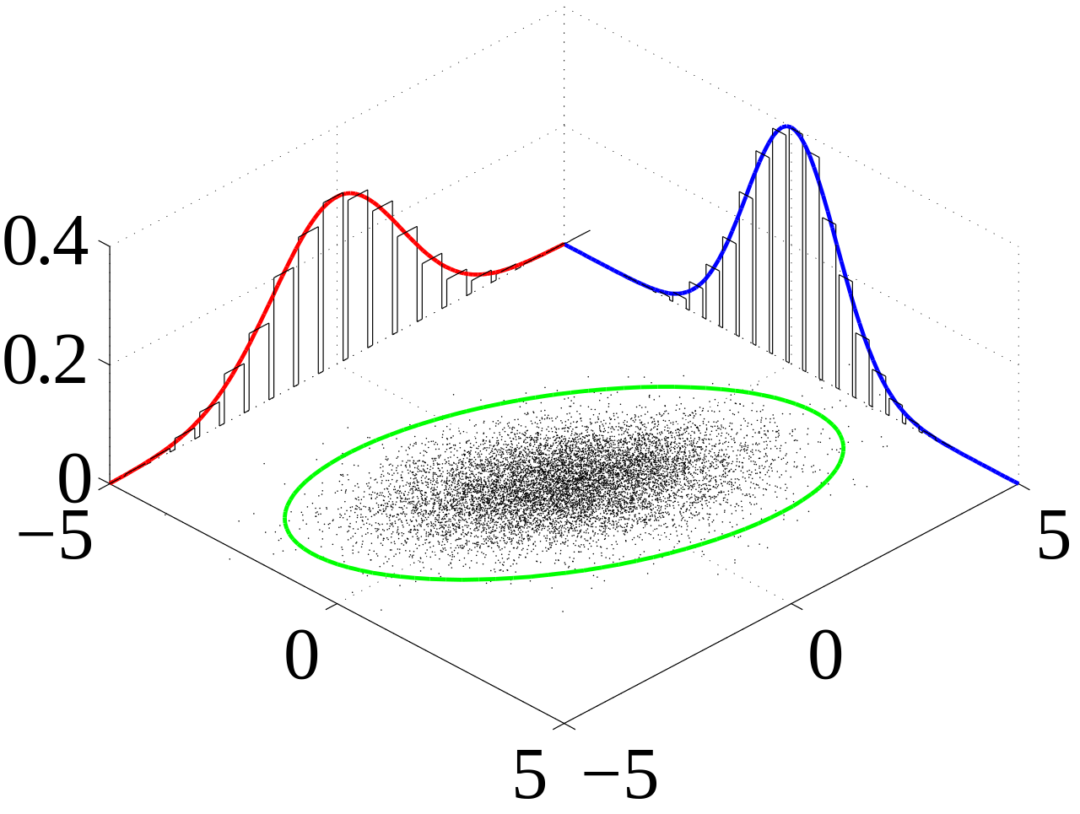
Agregacja rozkładów - kopule

